Slide 1
都市計画公園のあり方
（最終報告）（案）
資料 ４
大阪府都市計画審議会常務委員会

Slide 2
目次
はじめに
１.府営公園の意義
（1）府営公園の位置付け
（2）主な府営公園の成立ち
（3）府営公園の意義
２.基本理念と府営公園の目標像
（1）基本理念
（2）目標像
３.府営公園の現状
（1）大阪府公園基本構想に基づくこれまでの取組み
（2）公園に対する関心の高まり
（3）府民ニーズの多様化
（4）多様な主体が公園づくりに参画
（5）防災公園の整備推進
（6）施設や樹木の着実な維持・更新
（7）多様な生物の生息・生育空間
４.府営公園を取り巻く環境の変化
（1）人口減少・少子高齢化の進行
（2）ライフスタイルの多様化
（3）自然災害の発生リスクの高まりと被害の甚大化
（4）都市環境の悪化
（5）みどりに対する府民意識の高まり
（6）グローバル化の進展
（7）予算及び人材の減少
（8）最近の国の動向
５.府営公園の課題
（1）地域社会への貢献
（2）適切な維持管理の推進
（3）民間事業者の参画促進
（4）既存ストックの有効活用
（5）公園整備の重点化
（6）多様な主体が参画できる仕組みづくり
６.基本方針
７.具体的な取組方策
（1）基本方針① 公園毎の特色を活かし育み、
“都市の顔”となる公園づくりを推進
（2）基本方針② 民間活力を積極的に導入し、都市の
活力を生み出す公園づくりを推進
（3）基本方針③ 公園を柔軟に使いこなし、地域社会に
貢献する公園づくりを推進
（4）基本方針④ 誰もが安全・安心・快適に利用できる
公園づくりを推進
（5）基本方針⑤ 府民の生命を守る公園づくりを推進
（6）基本方針⑥ 多様な自然とふれあい、都市の環境を
保全する公園づくりを推進
（7）基本方針⑦ 都市・まちづくりを先導し続ける戦略的
な整備・管理・運営の仕組みづくり
おわりに

Slide 3
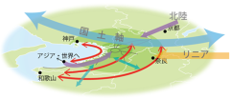
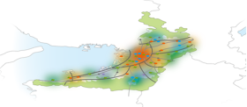
1.府営公園の意義
【府営公園の位置付け】
○ 「大阪府における都市計画の
あり方（答申）（平成28年2月）」
[都市づくりの基本目標]
・国際競争に打ち勝つ強い大阪の形成
・安全・安心で生き生きと暮らせる大阪の実現
・多様な魅力と風格のある大阪の創造
大規模公園は、
高次都市機能ネットワーク型の都市構造
を形成するための高次都市機能
大阪都市圏の都市構造
高次都市機能ネットワーク型の都市構造

Slide 4
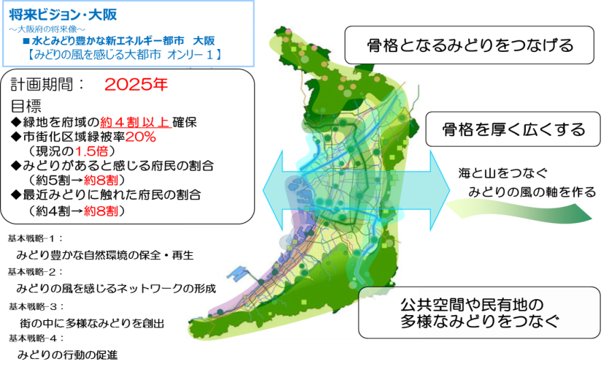
1.府営公園の意義
【府営公園の位置付け】
○ 「みどりの大阪推進計画（平成21年12月） 」
[基本戦略]
・みどり豊かな自然環境の保全・再生
・みどりの風を感じるネットワークの形成
・街の中に多様なみどりを創出
・みどりの行動の促進
大規模公園緑地は、
みどりの風を感じるネットワーク拠点

Slide 5
1.府営公園の意義
【主な府営公園の成立ち】
府営公園は、
各時代の社会的要請を積極的に受け入れてきた。
みどりの持つ存在効果（ヒートアイランド現象の緩和、生物多様性の確保など）や利用効果（安らぎや憩い、スポーツレクリエーションなど）を最大限引き出すことが重要。
今まで以上に地域と連携し、益々多様化する地域のニーズを府営公園毎の特性に応じて、積極的に受け入れることにより、媒体効果を発現させる（地域力を高める）ことが求められている。
府営公園の意義
各時代の様々な社会要請を先導的に受け入れ、都市・まちづくりを牽引すること

Slide 6
2.基本理念と目標像
府営公園の役割
・様々な都市・まちづくりの課題改善に大きく貢献すること。
・都市全体の風格を高めること。
・重要な都市基盤の一つとして、府民の安全安心で快適な生活を支えること。
・都市の活力と魅力を高め、ひいては大阪の成長を支えること。
○基本理念
・都市の風格を高めるみどりのネットワークの拠点
・安全・安心で快適な暮らしを支える重要な都市基盤
・多様な個性で都市の活力と魅力を高める府民共有の資産
○目標像
≪都市魅力≫ 大阪の活力と魅力を高める公園
≪府民生活≫ 府民の豊かな生活を育む公園
≪安全安心≫ 府民の安全・安心を支える公園
≪都市環境≫ 都市の自然環境を次世代に継承する公園

Slide 7
3.府営公園の現状
・公園に対する関心の高まり
・府民ニーズの多様化
・多様な主体が公園づくりに参画
・防災公園の整備推進
・施設や樹木の実な維持・更新
・多様な生物の生息・生育空間
来園者に対するアンケート調査結果（H23）

Slide 8
4.府営公園を取り巻く環境の変化
・人口減少・少子高齢化の進行
・ライフスタイルの多様化
・自然災害の発生リスクの高まりと甚大化
・都市環境の悪化
・みどりに対する府民意識の高まり
・グローバル化の進展
・予算及び人材の減少
・最近の国の動向
大阪にみどりがあると感じる府民の割合

Slide 9
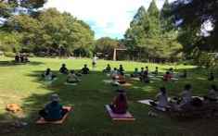
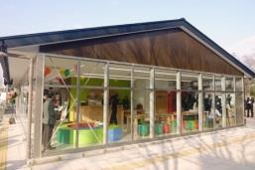
5.府営公園の課題
○地域社会への貢献
ガーデンヨガ（服部緑地）
・高齢者の健康づくりのための機会の提供、子育て支援機能の充実
・府民の防災意識の向上
・公園のにぎわいづくり、魅力づくり、利用者サービスの向上
○適切な維持管理の推進
・長寿命化計画に基づく点検・維持・更新
・ユニバーサルデザインの推進
・生物多様性の確保
ローソン（久宝寺緑地）
○民間事業者の参画促進
・国の制度や民間事業者の資金・ノウハウの活用
・指定管理者公募条件の見直し
・民間事業者が参画しやすい環境整備、収益を公園の管理運営に還元できる仕組みづくり

Slide 10
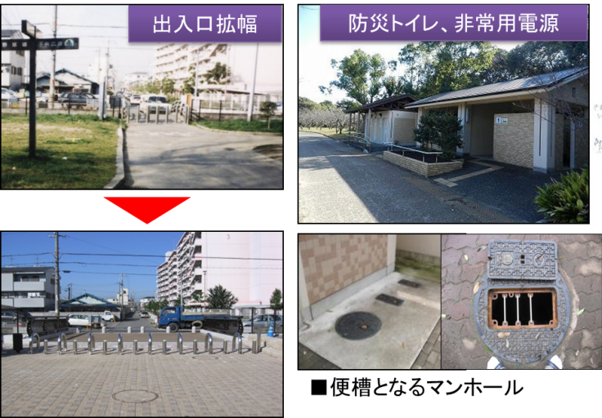
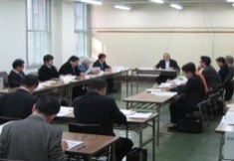
5.府営公園の課題
○既存ストックの有効活用
防災施設整備イメージ
・運動施設の付加価値を高めるリノベーション
・利用率の低い施設の用途を変更するコンバージョン
○公園整備の重点化
・防災公園の整備を最優先課題
○多様な主体が参画できる仕組みづくり
運営審議会（泉佐野丘陵緑地）
・地域のあらゆる主体による公園参画
・他部局との連携

Slide 11
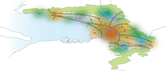
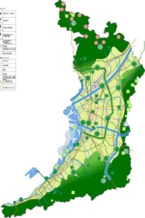
6.基本方針
「大阪府における都市計画のあり方（答申）」
基本方針①
公園毎の特色を活かし育み、“都市の顔”となる公園づくりを推進
基本方針②
民間活力を積極的に導入し、都市の活力を生み出す公園づくりを推進
基本方針③
公園を柔軟に使いこなし、地域社会に貢献する公園づくりを推進
上位計画の実現に寄与
公園の魅力向上
相乗
効果
地域への波及効果、収益の還元
「みどりの大阪推進計画」
基本方針④
誰もが安全・安心・快適に利用できる公園づくりを推進
基本方針⑤
府民の命を守る公園づくりを推進
基本方針⑥
多様な自然とふれあい、都市の環境を保全する公園づくりを推進
基本方針⑦
都市・まちづくりを先導し続ける戦略的な整備・管理・運営の仕組みづくり

Slide 12
7.具体的な取組方策
基本方針① 公園毎の特色を活かし育み、“都市の顔”となる公園づくりを推進
（ⅰ）質の高いみどり空間の創出・保全・活用
・地域内外から人々を引きつける、地域が誇れる、質の高いみどり空間の創出
・美しい都市の景観を形成するため、公園の特性に応じた目標を設定
（ⅱ）各公園の特色を活かしたマネジメントプランの策定
・公園の管理運営に携わる全ての主体が、同じ目標や方針の下で連携して
取り組むため、各公園が持つ個性に合ったマネジメントプランを公園毎に策定

Slide 13
7.具体的な取組方策
基本方針② 民間活力を積極的に導入し、都市の活力を生み出す公園づくりを推進
（ⅰ）民間の資金やノウハウの活用
・便益施設の積極的な導入や多彩なイベントの開催
（ⅱ）民活導入による還元の仕組みづくり
・使用料・占用料などを公園の維持管理等に還元する仕組みづくり
（ⅲ）民間事業者が参入しやすい環境整備
・自由度の高い料金設定やPARK-PFIなどの新たな手法の導入、指定管理条件の見直しなど
基本方針③ 公園を柔軟に使いこなし、地域社会に貢献する公園づくりを推進
（ⅰ）地域の課題に応じた施設の導入・イベントの実施
・地元事業者と連携したアンテナショップ、施設のコンバージョン、イベントプログラムの実施など
（ⅱ）ニーズの変化に対応できる制度の導入
・目的外利用料金の設定、限られた予算や人材を効率・効果的に投資できる制度検討
（ⅲ）多様な主体が公園に関わる仕組みづくり
・協議会の設置など

Slide 14
7.具体的な取組方策
基本方針④ 誰もが安全・安心・快適に利用できる公園づくりを推進
（ⅰ）公園の管理充実
・長寿命化計画に基づいた施設の点検・維持管理・更新
・樹木の適切な診断及び保育管理、花壇や芝生など適切な修景施設の維持管理
（ⅱ）積極的な管理による、みどりの質の向上
・人の利用を考慮した、樹林地の適切な密度管理
（ⅲ）ユニバーサルデザインの推進
・施設のバリアフリー化、標識等の多言語化など
（ⅳ）情報発信の強化
・QRコードの活用、無料Wi-FIなど、多様なネットワークの活用
基本方針⑤ 府民の命を守る公園づくりを推進
（ⅰ）防災公園の整備
・避難エリアとして空間が不足している防災公園の拡張整備
・防災施設（トイレなど）の改修・整備
（ⅱ）地域の防災力を高める取組みの推進
・フィールドワークキャラバンや防災キャンプなどの防災啓発や防災活動の拠点として活用
基本方針⑥ 多様な自然とふれあい、都市の環境を保全する公園づくりを推進
（ⅰ）自然の重要性の発信
（ⅱ）公園の自然を積極的に守る
・保全が必要な自然エリアの立入制限など
（ⅲ）自然とふれあう機会の創出
・自然観察会、環境教育・農体験プログラムなど
（ⅳ）省エネルギー型の公園づくり
・ESCO事業の導入、間伐材や剪定枝など公園資源のオープンソース化

Slide 15
7.具体的な取組方策
公園整備・管理・運営のポリシーを担保する仕組みづくり
（ⅰ）第三者機関によるチェック
・公園づくりの方向性や進捗状況の確認・評価、修正
多様な主体による自立した公園づくり
（ⅰ）協働を支える仕組みづくり
・企業等へのサウンディング調査、施設の活用方法等に関するパブコメなど幅広い分野の意見聴取
（ⅱ）公園ごとの指標や評価手法の確立
・公園毎の評価指標の設定、達成状況の評価、次の取組への反映
組織・財源の確保
（ⅰ）多様な人材と組織体制の確保
・公園以外の専門家との連携、研修・講習会の開催等によるスキルアップ
・パークアンドレクリエーション課の設置
（ⅱ）財源の確保
・公園運営のための基金創設など、寄附の仕組みの構築
基本方針⑦ 都市・まちづくりを先導し続ける戦略的な整備・管理・運営の仕組みづくり

